Slide 1
Learning objective:
Week 7
LO : I can ask and answer the question "How are you?" PART 2

Slide 2
Revision:
A
B
你好
HELLO
C
D
안녕
bǎ
bǎ

Slide 3
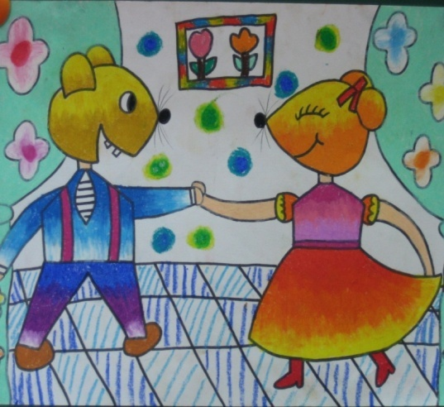
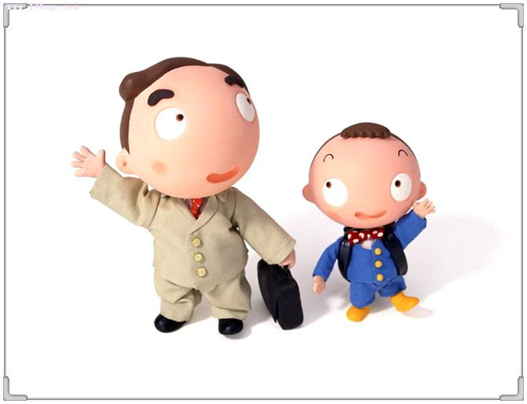
Revision:
Nǐ hǎo.
你好。
Hello.
Wǒ hěn hǎo.
我很好。
I am fine.
Nǐ hǎo ma?
你好吗？
How are you?
xiè xiè
谢谢。
Thank you.
Zài jiàn.
再见。
Goodbye.

Slide 4
Nǐ hǎo.
我很好。
Wǒ hěn hǎo.
你好。
Zài jiàn.
zhōng guó
再见。
中国
Nǐ hǎo ma?
谢谢。
xiè xiè.
你好吗？

Slide 5
Words
nǐ
你
you
wǒ
我
I

